Slide 1
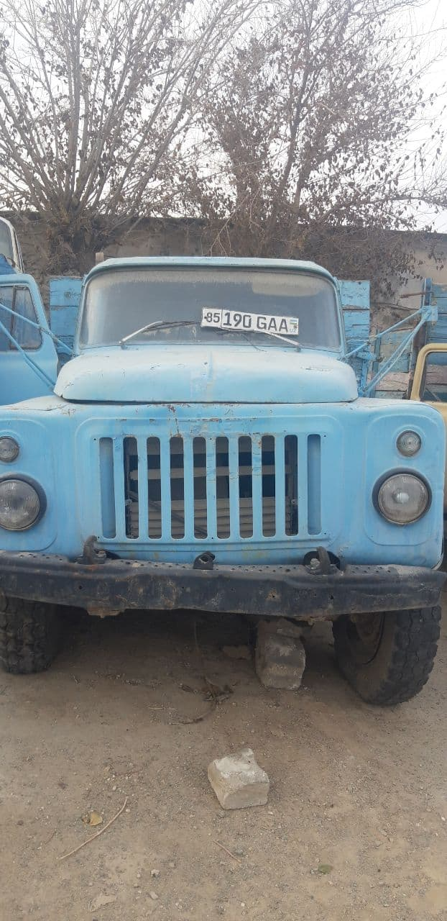
GAZ 5308 давлат рақами 85 190 GAA, шасси рақами 1020995, двигател рақами 133787, ишлаб чиқарилган йили 1987 йил,

